Slide 1
Мосарабы.
Христианское население мусульманской Испании
VIII-XII вв.

Slide 2
После мусульманского завоевания Пиренейского полуострова в 711-714 значительная часть христианского населения оказалась под властью иноверцев. Этих христиан принято именовать «мосарабами» от араб. мустʻараб – арабизированный.
«И их называют «смешавшиеся с арабами» из-за того, что они среди арабов проживали (convivebant); они сохранили это название и продолжают свой род среди нас и по сей день». Хименес де Рада (1170-1247). О событиях в Испании. Кн. III, гл. 22.

Slide 3
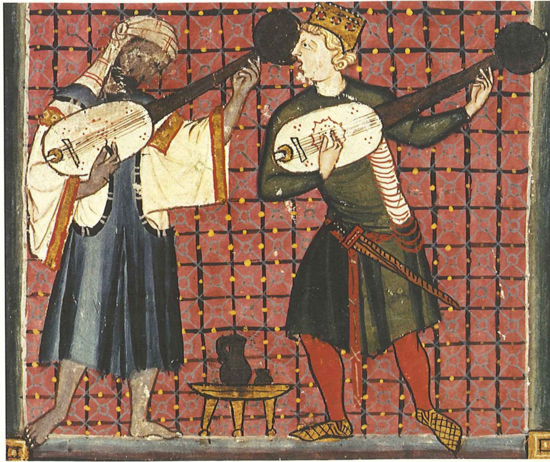
У мосарабской общины был особый социально-юридический статус и право на внутреннее самоуправление. Глава общины (граф) избирался христианами и утверждался в должности мусульманскими властями. Суд по делам, касавшимся только мосарабов, осуществлялся внутри общины. В арабоязычных источниках их именовали «люди книги», «христиане», «люди договора» (зимми). Они вносили в казну поземельный сбор (харадж), подушную подать (джизию)

Slide 4
Кордовские мученики (50е годы IX в.)
Пришел человек из христиан, ища для себя смерти. Аслам его побранил и сказал: «Горе тебе! Кто побудил тебя убить себя самого, если [на тебе] нет греха?» А глупость и неведение христианина дошли до того, что он безосновательно приписал себе такое наивысшее пророческое достоинство, какового он не признал за 'Исой б. Марйам — да благословит Аллах Мухаммада и его! Он спросил у судьи: «Считаешь ли ты, что, если ты убьешь меня, я действительно буду убит?» И судья его спросил: «А кто же будет убит?»
Христианин разъяснил ему: «Мое обличье, которое воплощено в одном из тел. Его ты и убьешь. А что касается меня, то я тотчас же вознесусь на небо». Аслам возразил ему: «То, что ты утверждаешь относительно этого, скрыто от нас, а то, что внушает тебе твое неверие, скрыто от тебя. Но есть средство, которое поможет выявить в этом правду и для нас и для тебя». Христианин спросил: «А что это?» Судья Аслам обернулся к помощникам и произнес: «Подайте кнут!» Затем велел раздеть христианина. Его раздели, и он приказал его отхлестать. Когда его стали хлестать, он начал дергаться и кричать. Аслам спросил его: «На чью спину падают эти удары?» Он ответил: «На мою спину». И предостерег его Аслам: «Вот так же меч, клянусь Аллахом, может упасть на твою шею. Не думай, что будет иначе».

Slide 5
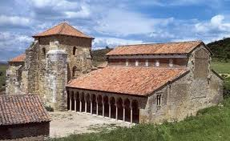
Образы мосарабского искусства.
Архитектура

Slide 6
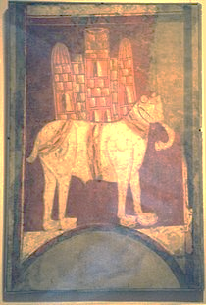
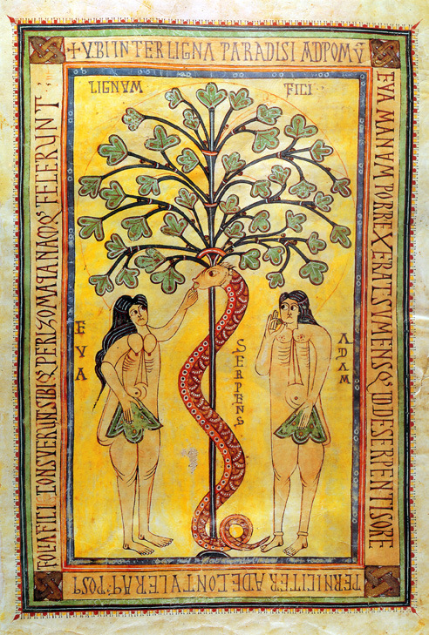
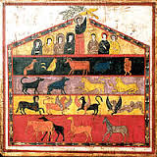
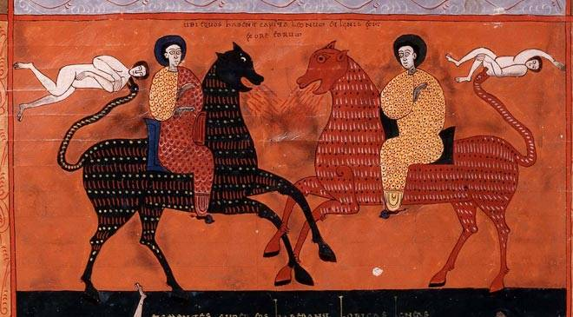
Образы мосарабского искусства.
Миниатюра

Slide 7
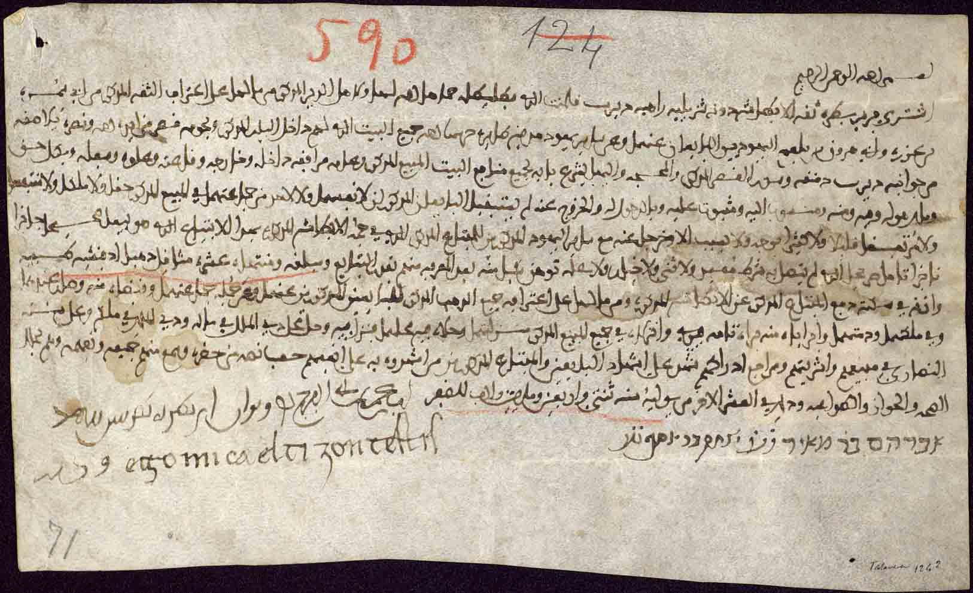
Convivencia и ее последствия.
Документ о продаже дома в Толедо, оформлен в 1204 г. (Национальный исторический архив)

Slide 8
